Slide 1
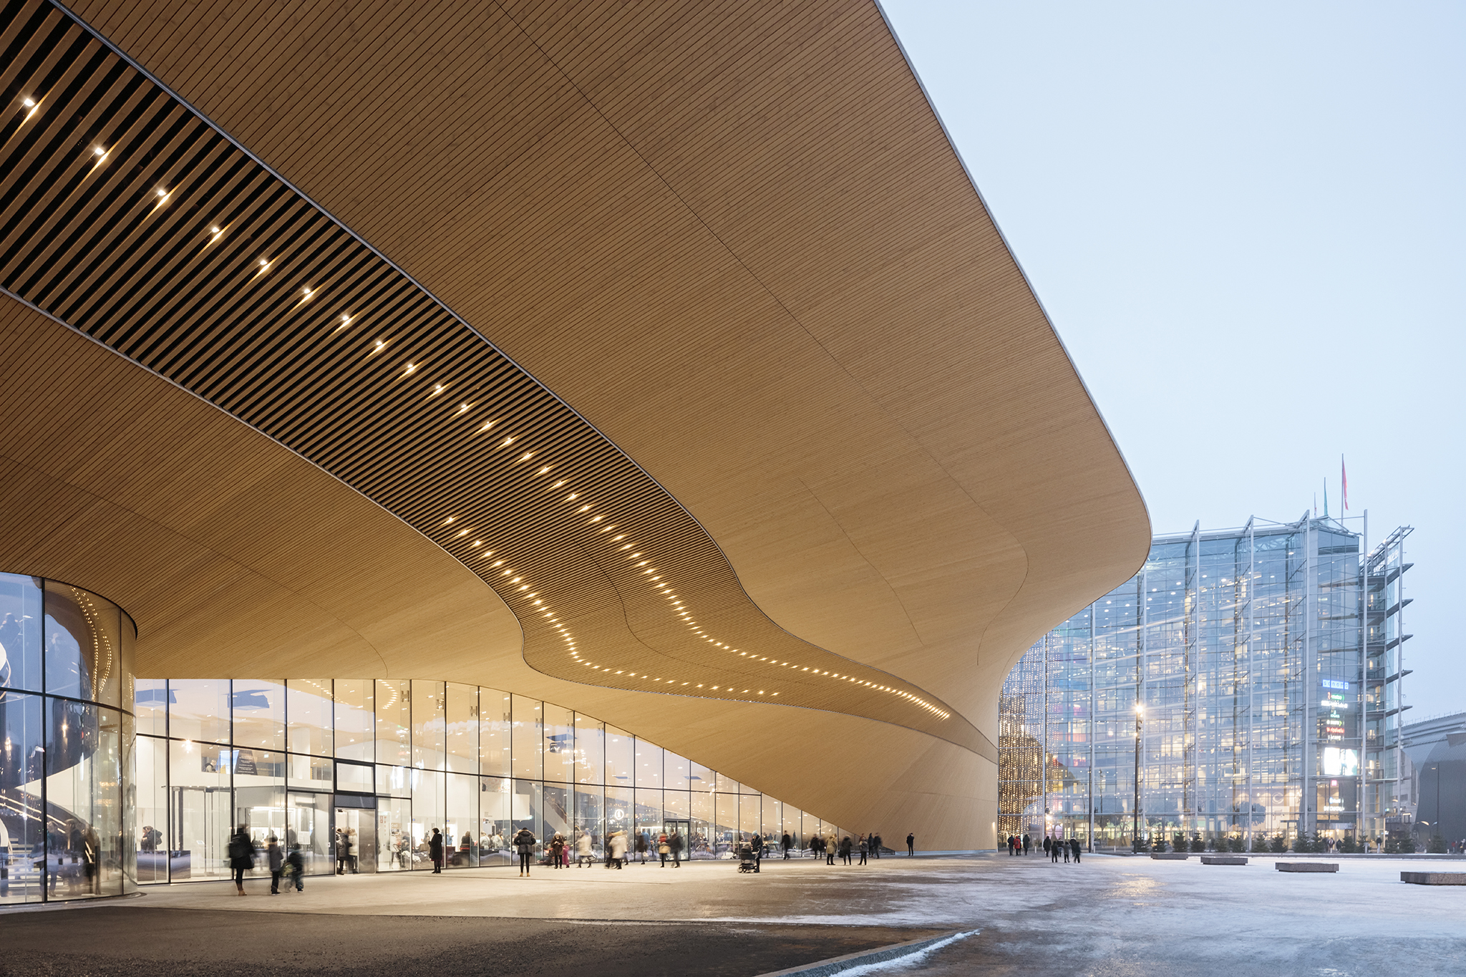
FINLANDIA,
EL PEQUEÑO GRAN
PAÍS DE LA
ARQUITECTURA
Biblioteca Central de Helsinki, Oodi por ALA Architects, 2018. fotografía: Tuomas Uusheimo

Slide 2
Nuestros altos estándares de educación y una larga tradición de concursos arquitectónicos garantizan que el conocimiento profesional sea transmitido a la siguiente generación.

Slide 3
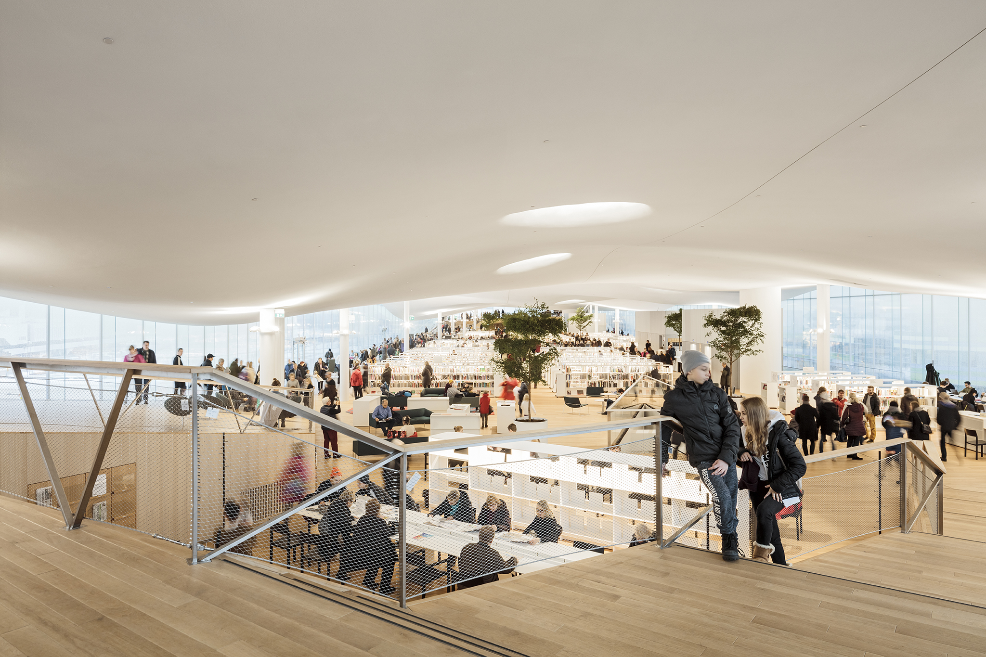
Biblioteca Central de Helsinki, Oodi, por ALA Architects, 2018. fotografía: Tuomas Uusheimo

Slide 4
RECONOCIMIENTO MUNDIAL PARA EL MODERNISMO DE LOS AÑOS 1920–1950

Slide 5
Los edificios públicos de alta calidad, diseñados por los mejores arquitectos, han servido de sustento al desarrollo de la sociedad civil y llevan formando parte de la identidad nacional de los finlandeses desde el siglo XIX hasta el presente.
El estilo romántico nacionalista (inspirado en el Art Nouveau) llevó la arquitectura y el diseño finlandés bajo la mirada internacional. El arquitecto más conocido internacionalmente de la época es Eliel Saarinen.
Finlandia es mejor conocida por su arquitectura del siglo XX, con una fuerte tradición modernista encabezada por Alvar Aalto.

Slide 6
FINLANDIA FUE EL PRIMER PAÍS EN EL QUE LAS MUJERES PUDIERON ESTUDIAR PARA SER ARQUITECTAS.

Slide 7
UNA SÍNTESIS DE ELEGANCIA Y PRAGMATISMO
Cercanía a la naturaleza, combinada con una fuerte tradición de modernismo.
Elegancia sencilla que combina pragmatismo con los más altos estándares técnicos y un uso óptimo de materiales.
Finlandia es conocida internacionalmente como pionera en la política arquitectónica, educación arquitectónica para niños y conservación de la arquitectura moderna.

Slide 8
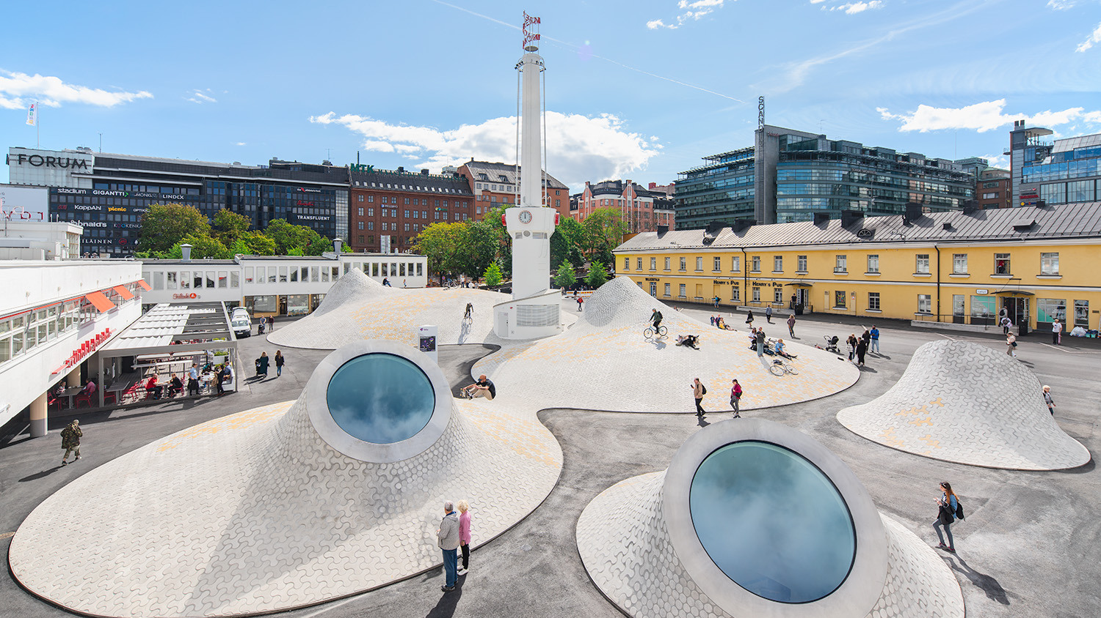
Museo de Arte, Amos Rex, Helsinki, por JKMM Architects, 2018. fotografía: Mika Huisman

Slide 9
INTERÉS GLOBAL
En 2019, el museo Alvar Aalto y el Museo de Arquitectura Finlandesa llevaron a cabo un total de 18 exhibiciones por el mundo.
El mismo año, casi 135 000 aficionados de la arquitectura visitaron exposiciones y sitios de interés de los museos en Finlandia.

Slide 10
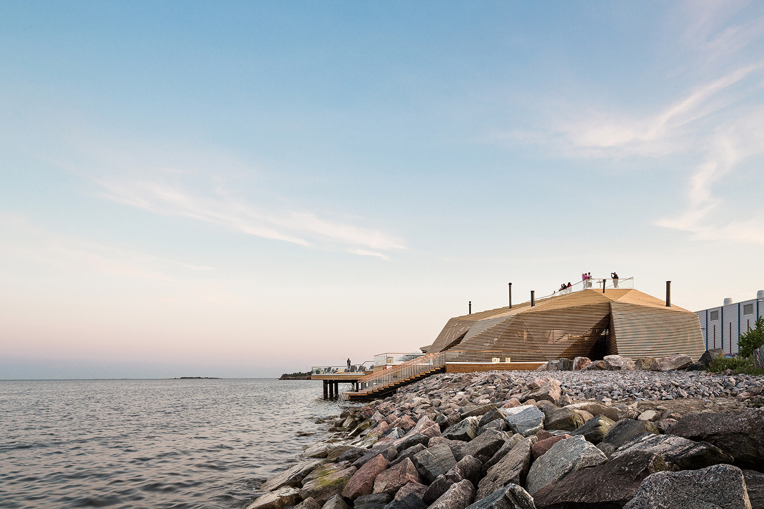
Löyly Sauna y Restaurante, Helsinki, por Avanto Architects, 2016. fotografía: Kuvio Architectural Photography

Slide 11
UNA INDUSTRIA FLORECIENTE
3 600
9 M€
Alrededor de 3 600 personas trabajan en el sector de arquitectura en Finlandia con unos 600 socios y 2 500 empleados trabajando en compañías privadas.
Las empresas de arquitectura representan alrededor de 9 millones de euros en las exportaciones cada año.

Slide 12
InfóRMATE más sobre la ARQUITECTURA FINLANDESA
Enlaces:
Archinfo Finland, archinfo.fi/en Museo de la Arquitectura Finlandesa, mfa.fi/en Fundación Alvar Aalto, alvaraalto.fi/en
Finnish Architecture Navigator, finnisharchitecture.fi

